Slide 1
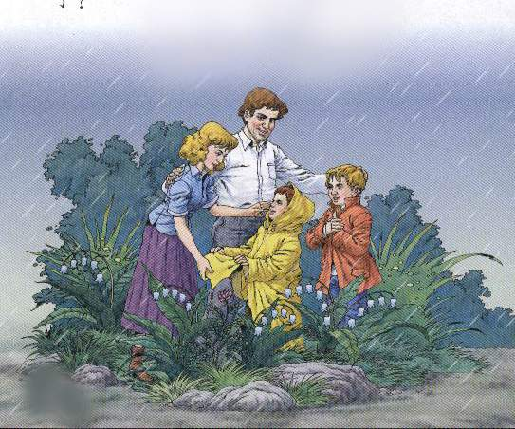
7、我不是最弱小的

Slide 2

我会读：
弱小 周末 萨沙
托利亚 铃兰花 簇拥
聊天 娇嫩 掀起 递给 倾盆大雨 随风舞动
芬芳扑鼻 雷声大作

Slide 3
我会认：
弱 末 萨 托 玲 蔷 薇 簇 随 芬 芳 聊 娇 掀 倾 递

Slide 4

默读课文：
1、在课文中找出不明白的的地方，用？标出来
2、也可以用﹏﹏划出写得好的句子，多读读

Slide 5
听力乐园
听力乐园
边听边想 收获多多
1 认真 听一听，文中的人物 你记住了吗？
2 欣赏这篇优美的文章，仔细想一想文中写了一件什么事？

Slide 6
平
默读课文
1 用---画出描写蔷薇花的 句子，同桌互读谈感受。
2 用—画出萨沙说的三句话，你能体会萨沙的心情吗？

Slide 7
妈妈，爸爸把雨衣给您，您把雨衣给了托利亚，托利亚又把雨衣给了我。你们为什么这样做呢？

Slide 8
要是你谁也保护不了，那你就是最弱小的。
这就是说，我是最弱小的了？

Slide 9
不，不，你能保护更弱小的，你是勇敢的孩子啦！
妈妈，现在我还是最弱小的吗？

Slide 10

“看！这儿还有一朵野蔷薇呢！”
原来有一丛野蔷薇，被铃兰花簇拥着，开出了第一朵粉红色的花。带着露珠的花朵随风舞动，芬芳扑鼻。
大雨已经打掉两片蔷薇花瓣，花儿无力地垂着头，显得更加娇嫩。

Slide 11

同学们,在生活中，你保护过弱小的事物吗？说说看。

Slide 12
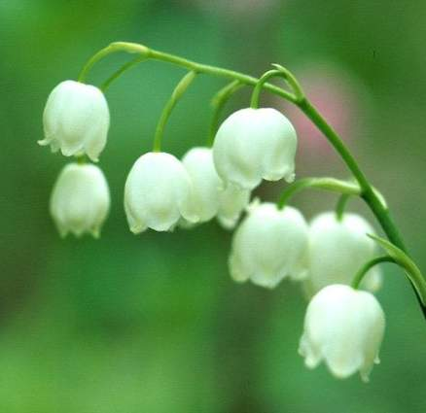
铃兰花
美丽的

Slide 13
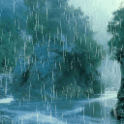
倾盆大雨
倾盆大雨

Slide 14
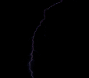
雷声大作
雷声大作

